Slide 1
Η Εικονα και η νομιμοποιηση της Ε.Ε
Σχολή πολιτικών και οικονομικών επιστημών
Τμήμα δημοσιογραφίας και μέσων μαζικής επικοινωνίας
Ακαδημαϊκό έτος : 2018-2019
Μάθημα: Πολιτική επικοινωνία της Ευρωπαϊκής Ένωσης
Υπεύθυνος Καθηγητής : Χρήστος Φραγκονικολόπουλος
Εισηγητές: Κοντογουλίδης Ηλίας
Γιαννοπούλου Λυδία

Slide 2
Περιεχόμενα
Εισαγωγή
Εικόνα της ΕΕ στα μάτια των Ευρωπαίων 2007-2018
2012 στην κάρδια της κρίσης
Πολιτικοοικονομικές εξελίξεις μέχρι το φθινόπωρο του 2016- Συνέπειες της κρίσης
Δημοκρατικό έλλειμμα
Νομιμοποίηση
Ο ρόλος του προσφυγικού στην κρίση νομιμοποίησης
Κρίση νομιμοποίησης και έλλειψη επικοινωνιακής στρατηγικής
Εμπόδια για την ευρωπαϊκή ολοκλήρωση
Προβλήματα στη διαδικασία νομιμοποίησης
Το μέλλον της Ευρωπαϊκής ένωσης
Πιθανές λύσεις

Slide 3
Θεσμοι και οργανα τησ ε.ε
Οι σημαντικότεροι θεσμοί της Ε.Ε είναι τα εξής:
Η ευρωπαϊκή επιτροπή είναι το πολιτικά ανεξάρτητο εκτελεστικό όργανο της ΕΕ. Είναι το μόνο αρμόδιο όργανο για την κατάρτιση προτάσεων για νέα ευρωπαϊκή νομοθεσία και εφαρμόζει τις αποφάσεις του Ε.Κ και του συμβουλίου της ΕΕ.(europa.eu)
Μέχρι το 1993 διορίζονταν κάθε 4 χρόνια από τις κυβερνήσεις των κρατών. Με τη συνθήκη του Μάαστριχ ορισμένοι επίτροποι υπόκεινται στην ψήφο εμπιστοσύνης του Ευρωπαϊκού Κοινοβουλίου
Επιτροπή
Συμβούλιο υπουργών
Απαρτίζεται από έναν αντιπρόσωπο κάθε κράτους μέλους και είναι εξουσιοδοτημένο να δεσμεύει την κυβέρνηση του κράτους μέλους που αντιπροσωπεύει. τις κυβερνήσεις των κρατών μελών. Χαρακτηριστικό του είναι η αμεροληψία και η ανεξαρτησία, με τον Υπουργό να ασκεί τη μεγαλύτερη επιρροή.

Slide 4
Αποτελείται από τους αρχηγούς κρατών ή κυβερνήσεων της ΕΕ και τον πρόεδρο της ευρωπαϊκής επιτροπής. Συνέβαλε στη συνεργασία των κρατών μελών.
Ευρωπαϊκό Συμβούλιο
Ευρωπαϊκό Κοινοβούλιο
Ευρωπαϊκό δικαστήριο
Απαρτίζεται από αντιπροσώπους των πολιτών της ένωσης. Η εκπροσώπηση των πολιτών θα είναι αναλογική κατά φθίνουσα τάξη . Ασκεί ίσως τη λιγότερη επιρροή από όλα τα παραπάνω θεσμικά όργανα
Η αποστολή του είναι η ομοιόμορφη τήρηση του κοινοτικού δικαίου κατά την ερμηνεία και την εφαρμογή της συνθήκης και των νομικών πράξεων που θεσπίζονται από το κοινοβούλιο το συμβούλιο και την επιτροπή.

Slide 5
Τα σημαντικότερα όργανα τησ Ε.Ε είναι τα εξησ:
Ευρωπαϊκή κεντρική τράπεζα
Ευρωπαϊκό ελεγκτικό συνέδριο
Συνθήκη Μάαστριχ, νέα καινοτομία
Στόχοι: σταθερότητα των τιμών
Στήριξη των γενικών οικονομικών πολιτικών στην κοινότητα
Βασικά καθήκοντα της είναι: Χάραξη και εφαρμογή νομισματικής πολιτικής στην κοινότητα
Υπεύθυνο όργανο για τον εξωτερικό έλεγχο του γενικού προϋπολογισμού της κοινότητας
Αποτελείται από έναν υπήκοο κάθε κράτους μέλους ενώ τα μέλη αυτά επιλέγονται αναλογικά με τα προσόντα τους και οφείλουν να ασκούν τα καθήκοντα τους σε πλήρη ανεξαρτησία

Slide 6
Οι παράγοντες που επιδρούν στη διαμόρφωση των πολιτικών του εκάστοτε κράτους μέλους είναι οι εξής:
Η ηγετική θέση της επιτροπής
Επιθυμίες των κρατών μελών
Συλλογικές- ατομικές δυνατότητες των κρατών για την υλοποίηση των επιθυμιών σε πράξεις.

Slide 7
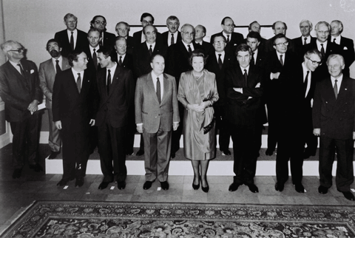
Συνθήκη Μάαστριχ, Ένα ορόσημο στην ιστορία της Ε.Ε 1993

Slide 8
Ιδρύθηκε επίσημα η ΕΕ και τέθηκε σε ισχύ την 1 Νοεμβρίου του 1993
Τέθηκαν τα θεμέλια για την Ευρωπαϊκή ολοκλήρωση
Βοήθησε στην νομιμοποίηση της Ε.Ε και υπογράφτηκε από 12 χώρες
Έθεσε τα θεμέλια για ένα ενιαίο νόμισμα , το Ευρώ
Καθιέρωσε την Ευρωπαϊκή ιθαγένεια η οποία επιτρέπει στους ευρωπαίους πολίτες να διαμένουν και να μετακινούνται ελεύθερα στα κράτη μέλη της ένωσης
Θέσπισε κοινή εξωτερική πολιτική και πολιτική ασφάλειας
Βελτίωσε την δημοκρατική λειτουργία της Ε.Ε

Slide 9
Εικονα της ΕΕ στα ματια των Ευρωπαιων 2007-2018
Ο Ευρωσκεπτικισμός που παρατηρείται τα τελευταία χρόνια και η δυσπιστία των Ευρωπαίων πολιτών όπως καταγράφτηκε στο τελευταίο Ευρωβαρόμετρο του 2018 μπορεί να κατανοηθεί αν λάβουμε υπόψη μας τρείς βασικούς άξονες:
Αδράνεια της ΕΕ
Έλλειψη Λογοδοσίας
Έλλειψη δημοκρατικού ελέγχου

Slide 10
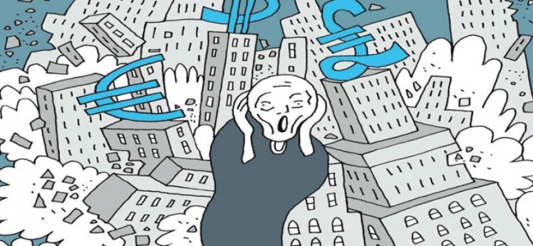
Εκδηλωση της κρισησ
Προκειμένου όμως να φτάσουμε στο σήμερα θα χρειαστεί να επιχειρήσουμε μία σύντομη αναδρομή στην «αρχή της κρίσης» όπως θα ονομάσουμε τα έτη 2007-2008
smassingculture.wordpress.com

Slide 11
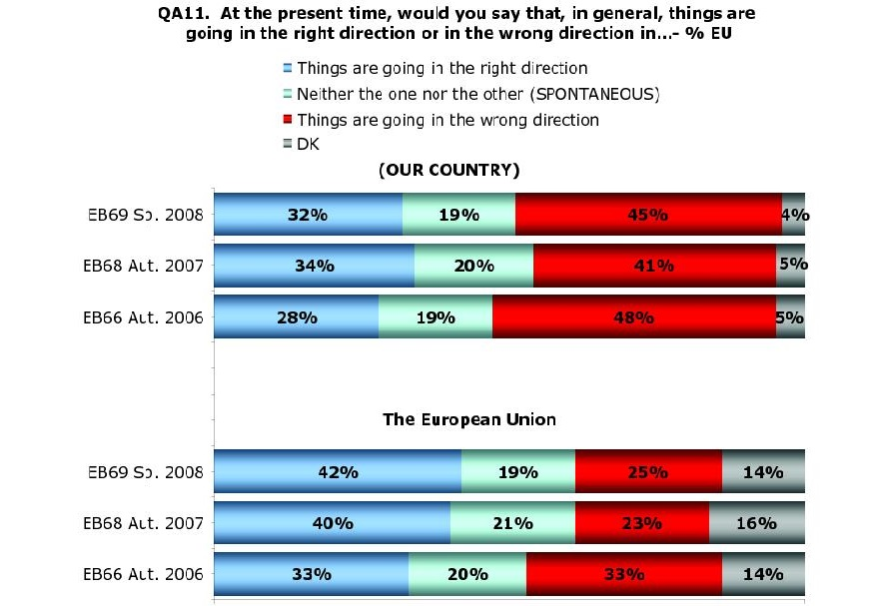
Direction in witch things are going
Τις χρονιές 2006-2008 φαίνεται να αρχίζει η αμφιβολία για την εθνική οικονομία όμως σίγουρα υπάρχει εμπιστοσύνη στην Ε.Ε. Το 42% πιστεύει ότι τα πράγματα στην ΕΕ κινούνται προς τη σωστή κατεύθυνση ενώ ένα 25% έχει αντίθετη άποψη και μόλις 19% κρατά ουδέτερη θέση.

Slide 12
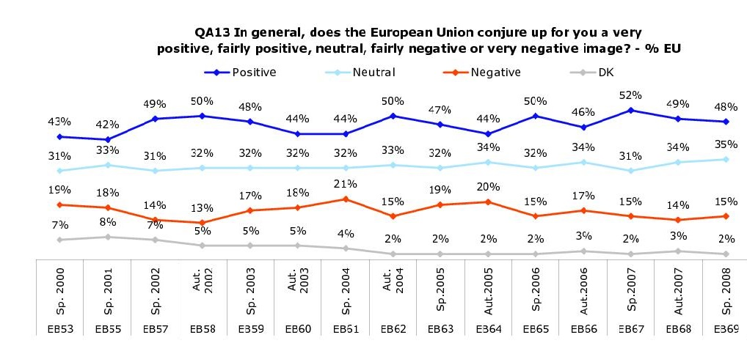
Image of the European Union
Η θετική εικόνα για την ΕΕ κυμαίνεται το 2008 στο 48% ποσοστό αρκετά μεγάλο ενώ το 35% εκφράζει έναν αρνητισμό και μόλις 15% μένουν ουδέτεροι.
Σημαντική είναι εδώ η αναφορά της Ουγγαρίας (42% ουδέτερη) και της Βρετανίας (34% αρνητική) η οποία σημειώνει αρνητικό ποσοστό.
Θετικότερη εικόνα έχουν το 2008 οι νέοι (56%), οι σπουδαγμένοι (58%), και οι άντρες (52%)

Slide 13
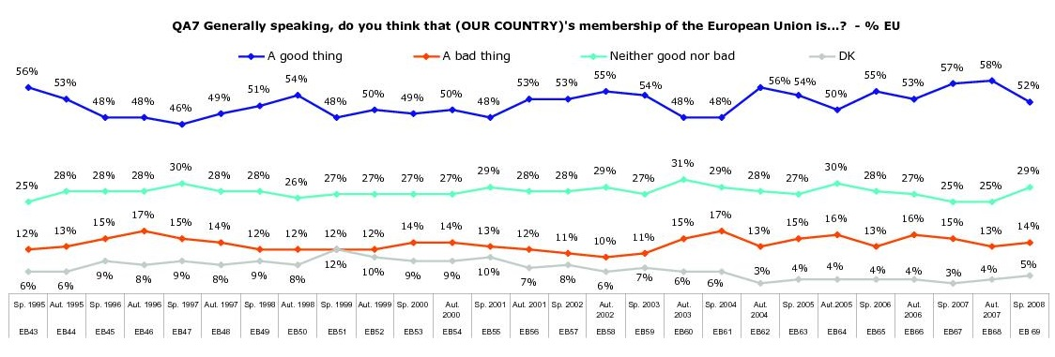
Trust in the Eu and National institutions
Το 2008 οι Ευρωπαίοι εμπιστεύονται περισσότερο την Ευρωπαϊκή Ένωση παρά το Κοινοβούλιο η την τοπική κυβέρνηση της χώρας τους.
Ενώ πλην κάποιον χαμηλότερων ποσοστών θεωρούν ότι η χώρα τους ωφελήθηκε από την ένταξη στην ευρωπαϊκή κοινότητα
52% θετικά
29% αρνητικά
14% ουδέτερα

Slide 14
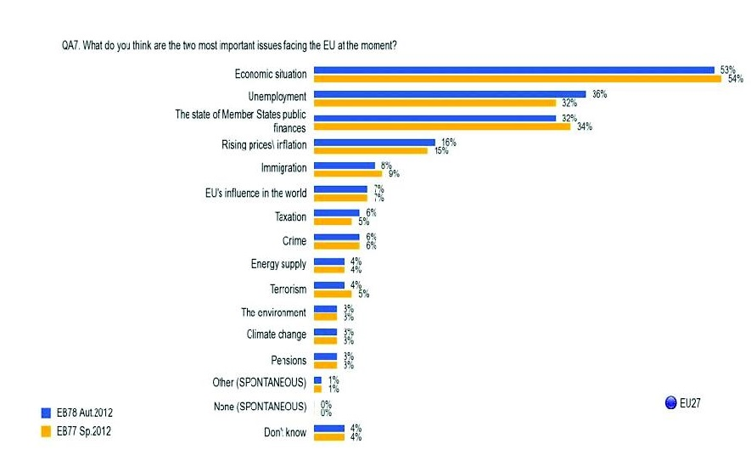
2012 στην καρδια της κρισης
Ήδη από τις πρώτες μελέτες του Ευρωβαρομέτρου το 2012 φαίνεται το βασικό ερώτημα που απασχολεί του πολίτες.
Βασικές δύο κυριότερες ανησυχίες των πολιτών εκείνη την περίοδο είναι:
Οικονομική κρίση (53%)
Ανεργία (36%)

Slide 15
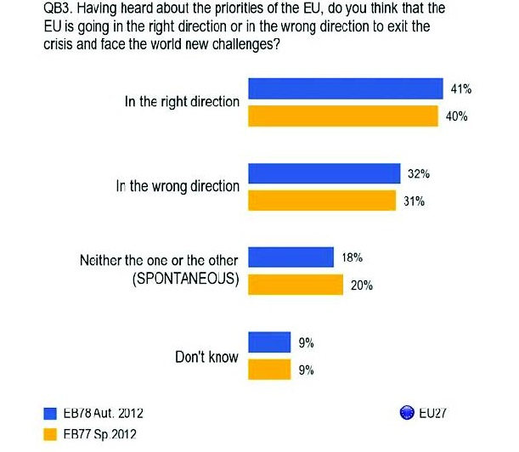
Direction in witch things are going 2012
Το 2012 το ερώτημα για την ροή των γεγονότων στην Ευρωπαϊκή Ένωση γίνεται συγκεκριμένο
Πιστεύετε ότι η Ευρωπαϊκή ένωση κινείται προς τη σωστή κατεύθυνση για την έξοδο από την κρίση η προς την λάθος κατεύθυνση;
Το φθινόπωρο του 2012 το 41% θεωρεί πως κινούμαστε σε μια σωστή κατεύθυνση ενώ το 32% προς τη λάθος. Σκεπτικιστές παραμένουν οι εκπρόσωποι του 18% .

Slide 16
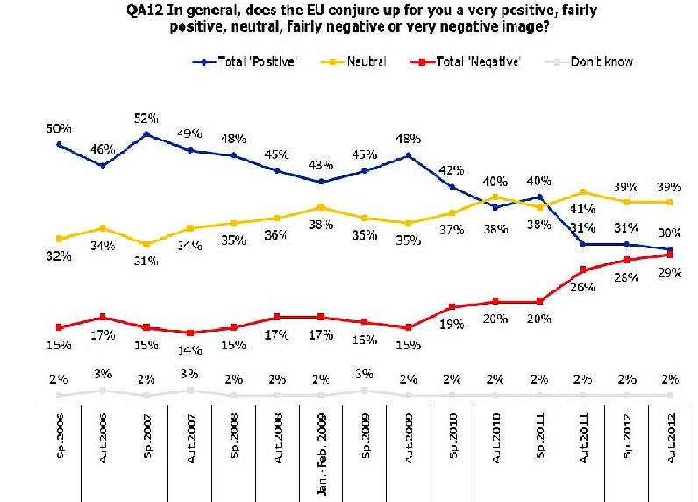
Image of the European Union
Παρατηρώντας τον αντίστοιχο πίνακα μπορούμε να διακρίνουμε ουσιαστική πτώση της θετικής εικόνας της Ευρωπαϊκής Ένωσης στα μάτια των ευρωπαίων πολιτών (15 μονάδες κάτω από το 2008)

Slide 17
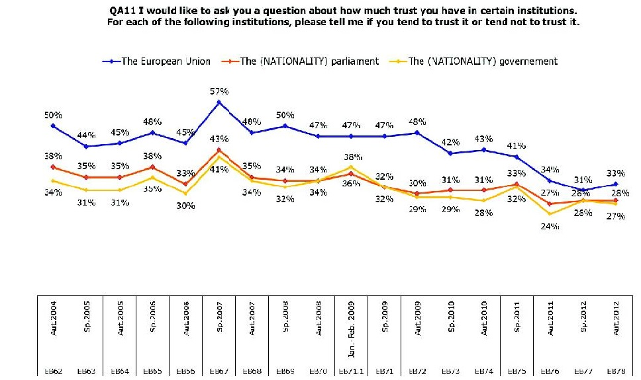
Trust in the Eu and National institutions 2012
Τέλος το 2012 η εμπιστοσύνη στην Ευρωπαϊκή ένωση πέφτει στο 33% (7 βαθμούς κάτω από το 2008)
Ενώ η εμπιστοσύνη στην τοπική κυβέρνηση και το κοινοβούλιο σημειώνει ακόμη χαμηλότερα ποσοστά από αυτά του 2008.

Slide 19
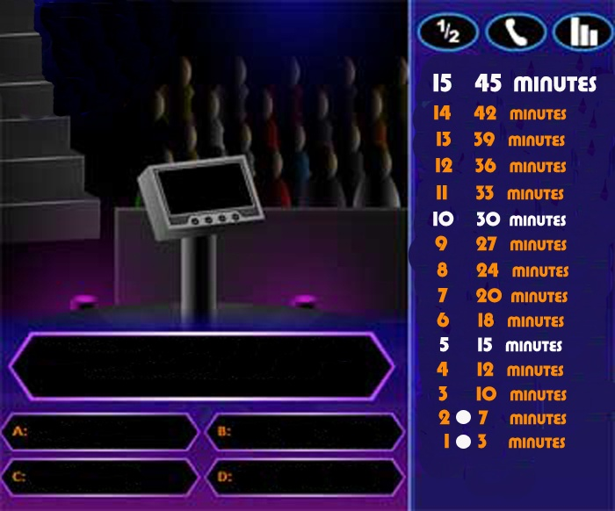
Βασικές ανησυχίες της Ευρώπης την άνοιξη, το φθινόπωρο του 16 αλλά και μέχρι το 2018 είναι με σειρά προτεραιότητας:
Οικονομική κρίση, προσφυγικό, τρομοκρατία
Προσφυγικό ,τρομοκρατία, Οικονομική κρίση
Προσφυγικό, Οικονομική κρίση, τρομοκρατία
Οικονομική κρίση, τρομοκρατία, προσφυγικό

Slide 20
Πολιτικοοικονομικεσ εξελιξεισ μεχρι το φθινοπωρο του 2016- Συνεπειεσ της κρισησ
Μνημόνια 2009-18
2014 εκλογή Σύριζα
Δημοψήφισμα του 2015
Στροφή στη Ευρωπαϊκή αριστερά 2014
Κύπρος κούρεμα καταθέσεων 2013
23.6.16 δημοψήφισμα για brexit
Πορτογαλία αριστερό κόμμα στην κυβέρνηση 2015
Podemos Ισπανία 2015
2018
Συριακός Εμφύλιος 2011-2018
Γαλλία τρομοκρατικά χτυπήματα 13.6\ 26.7
Αραβική Άνοιξη 2014 έξαρση
Έξαρση μεταναστευτικού-προσφυγικού 2015
14.7.16 τρομοκρατική στη Νίκαια
Τρομοκρατική στη Γερμανία 18\24.7.16
Στροφή στη Ακροδεξιά 2009-2018

Slide 21
Trust in the Eu and National institutions 2016
Από την Άνοιξη του 2015 έως το φθινόπωρο του 2015 η εμπιστοσύνη στην Ευρωπαϊκή Ένωση πέφτει κατακόρυφα 8 ποσοστιαίες μονάδες.
2015 άνοιξη 40%
2015 φθινόπωρο 32%
2016 άνοιξη 33%
2016 φθινόπωρο 36% σταδιακά ανεβαίνει
Image of the European Union 2016
Την Άνοιξη του 2016 η θετική εικόνα της Ευρωπαϊκής Ένωσης έχει πέσει στο 34% ενώ η ουδέτερη έχει ανέβει στο 38%. Τέλος η αρνητική εικόνα σημειώνει ποσοστά 27%
Το φθινόπωρο του ίδιου χρόνου τα ποσοστά παραμένουν ίδια με ελάχιστες διαφορές στις ποσοστιαίες μονάδες

Slide 22
Στατιστική απεικόνιση μέχρι το φθινόπωρο του 2016

Slide 23
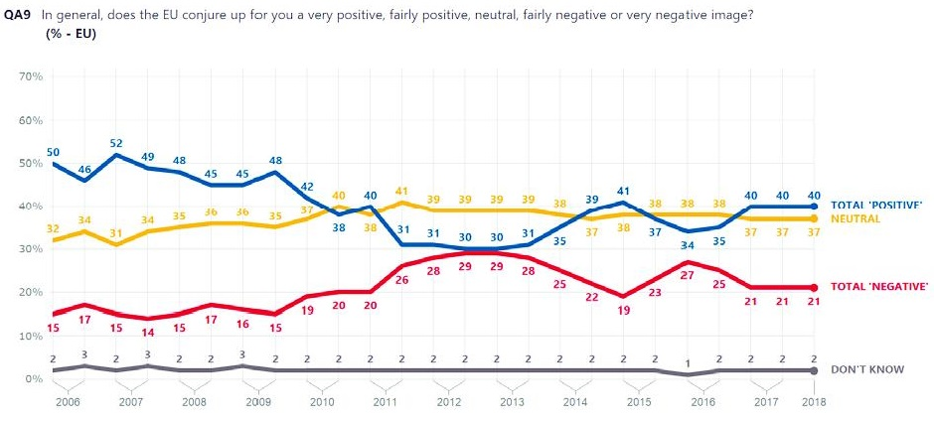
Image of the European Union 2018 Spring
Βλέπουμε ότι γενικά αρχίζει να ανεβαίνει πάλι και παραμένει σταθερή τα τρία τελευταία χρόνια.

Slide 24
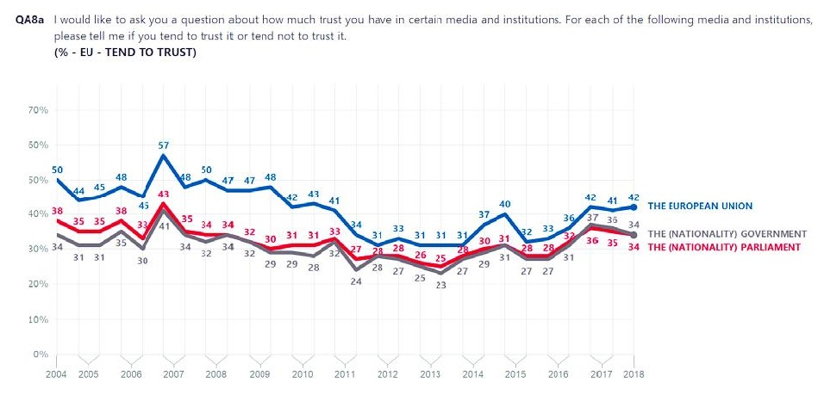
Trust ιν τηε EU and national institutions 2018
Παρόλες τις δυσκολίες πάντα η εμπιστοσύνη στην Ευρωπαϊκή ένωση είναι πιο μεγάλη από τους εθνικούς θεσμούς
Ενώ το οξύμωρο είναι ότι θεωρούμε την Ευρώπη υπαίτια για τα δεινά της ευρωπαϊκής κοινωνίας των τελευταίων χρόνων, νιώθουμε παράλληλα μία μεγαλύτερη ασφάλεια σε αυτήν
Συμπέρασμα

Slide 25
Δημοκρατικό έλλειμμα
Η βασική ιδέα της σύγχρονης δημοκρατίας είναι η ιδέα της λαϊκής κυριαρχίας και κύριος στόχος της δημοκρατικής διακυβέρνησης είναι η εφαρμογή της λαϊκής βούλησης.
Με αυτό το σκεπτικό το Δ.Ε της ένωσης αναφέρεται ακριβώς στη δυσαρμονία της απαίτησης της σύγχρονης δημοκρατίας και της εφαρμογής της σε πολιτικό επίπεδο από την ΕΕ.
Η ΕΕ σε πολλές περιπτώσεις, πχ στη διαχείριση της οικονομικής κρίσης έδρασε χωρίς να υπολογίζει την λαϊκή βούληση και έτσι δημιουργήθηκε αυτό που ονομάζουμε δημοκρατικό έλλειμμα.
Γενικά οι Ευρωπαϊκοί θεσμοί, οι αποφάσεις όπως και οι περισσότερες διαδικασίες υποφέρουν σε μεγάλο βαθμό από δημοκρατικό έλλειμμα.
Οι ευρωπαίοι ψηφοφόροι δεν νιώθουν πως έχουν έναν αποτελεσματικό τρόπο να επηρεάσουν με τη γνώμη τους το Κοινοβούλιο.
Το θέμα της έλλειψης νομιμοποίησης έχει απασχολήσει κάθε κράτος μέλος κατά την διαδικασία της ευρωπαϊκής ενοποίησης

Slide 26
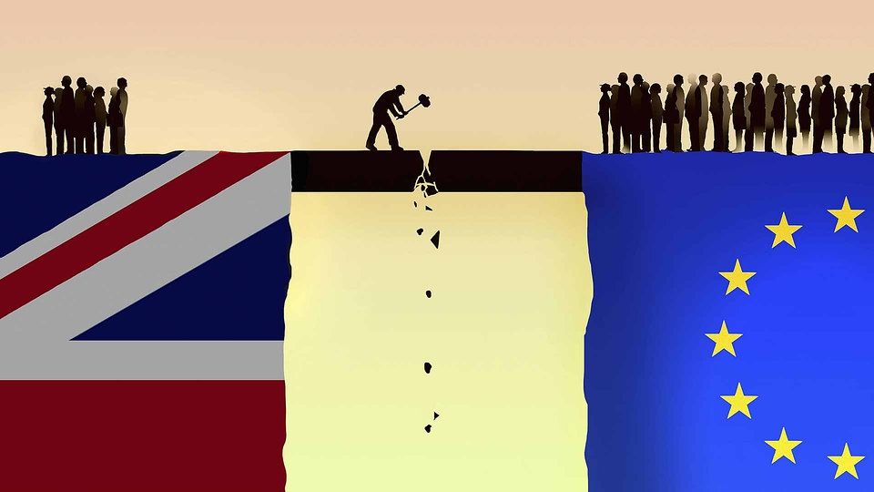
Νομιμοποιηση
Κρίση νομιμοποίησης-Ταυτότητα κρίσης
Η ευρωπαϊκή νομιμοποίηση βρίσκεται σε οριακό σημείο και η ευρωπαϊκή ένωση σε πολλαπλή κρίση.
Η κρίση είναι οικονομική, κοινωνική, πολιτισμική, μα πάνω απ όλα είναι κρίση νομιμοποίησης. Ως αποτέλεσμα αυτού η ΕΕ εμφανίζεται αποκομμένη από την ευρωπαϊκή κοινωνία ενώ πολλοί καταφεύγουν στα άκρα.
Τέλος υπάρχει έντονη αμφισβήτηση των επιτευγμάτων, της λογικής και της χρησιμότητας της ΕΕ από πολλά κράτη μέλη, όπως αυτό αποτυπώθηκε και στην περίπτωση της Βρετανίας.
https://www.mdr.de/nachrichten/politik/ausland/suche-nach-brexit-kompromiss-100.html

Slide 27
Από που τροφοδοτείται η κρίση νομιμοποιησης
Η κρίση νομιμοποίησης τροφοδοτείται αρχικά σε μεγάλο βαθμό από την οικονομική κρίση, την κρίση στην ευρωζώνη και γενικότερα στην ΕΕ.
Η κρίση στην Ευρωζώνη είναι αποτέλεσμα ενδογενών παραγόντων όπως η ημιτελής κατασκευή της ΟΝΕ.
Προέλευση της μπορεί να θεωρηθεί και η παγκόσμια χρηματοπιστωτική κρίση στο τέλος της δεκαετίας του 2000.
Ακόμη ένας λόγος της κρίσης νομιμοποίησης είναι η ηγεμονία της Γερμανίας στη διαμόρφωση της οικονομικής πολιτικής της ένωσης.
Η διαχείριση της κρίσης στην Ελλάδα αλλά και σε άλλες χώρες (Ισπανία, Ιταλία, Πορτογαλία) αναβίωσαν κάποια στερεότυπα αντιπαλότητας ανάμεσα στου λαούς. Πχ οι λαοί του Νότου, τεμπέληδες, πειθαρχημένοι, εργατικοί, υπεύθυνοι, φασίστες

Slide 28
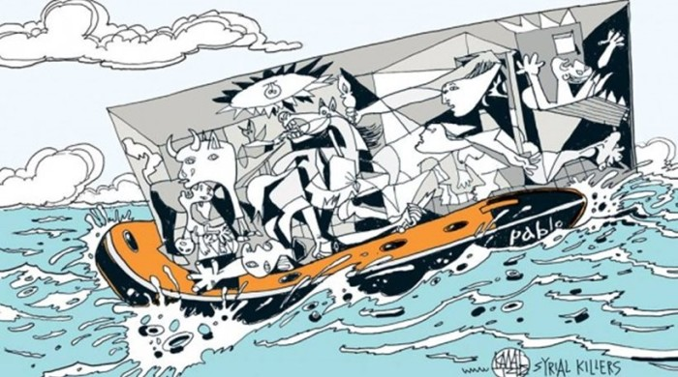
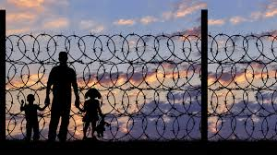
Ο ρολοσ του προσφυγικου στην κριση νομιμοποιησησ
Πέρα από την οικονομική κρίση σημαντικό ρόλο στην κρίση νομιμοποίησης στην ΕΕ έχει παίξει και το ζήτημα του προσφυγικού
Το προσφυγικό έχει τρεις άξονες :
Το μεγάλο προσφυγικό ρεύμα έχει πλήξει μόνο συγκεκριμένες χώρες, οι οποίες δεν μπορούν να αντεπεξέλθουν στα νέα δεδομένα.
Ισχυρές χώρες κλείσανε τα σύνορα τους εις βάρος άλλων χωρών (εδώ δημιουργείται και το ερώτημα του δημοκρατικού ελλείμματος)
http://gr.greekreporter.gr

Slide 29
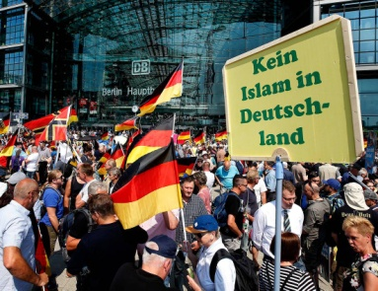
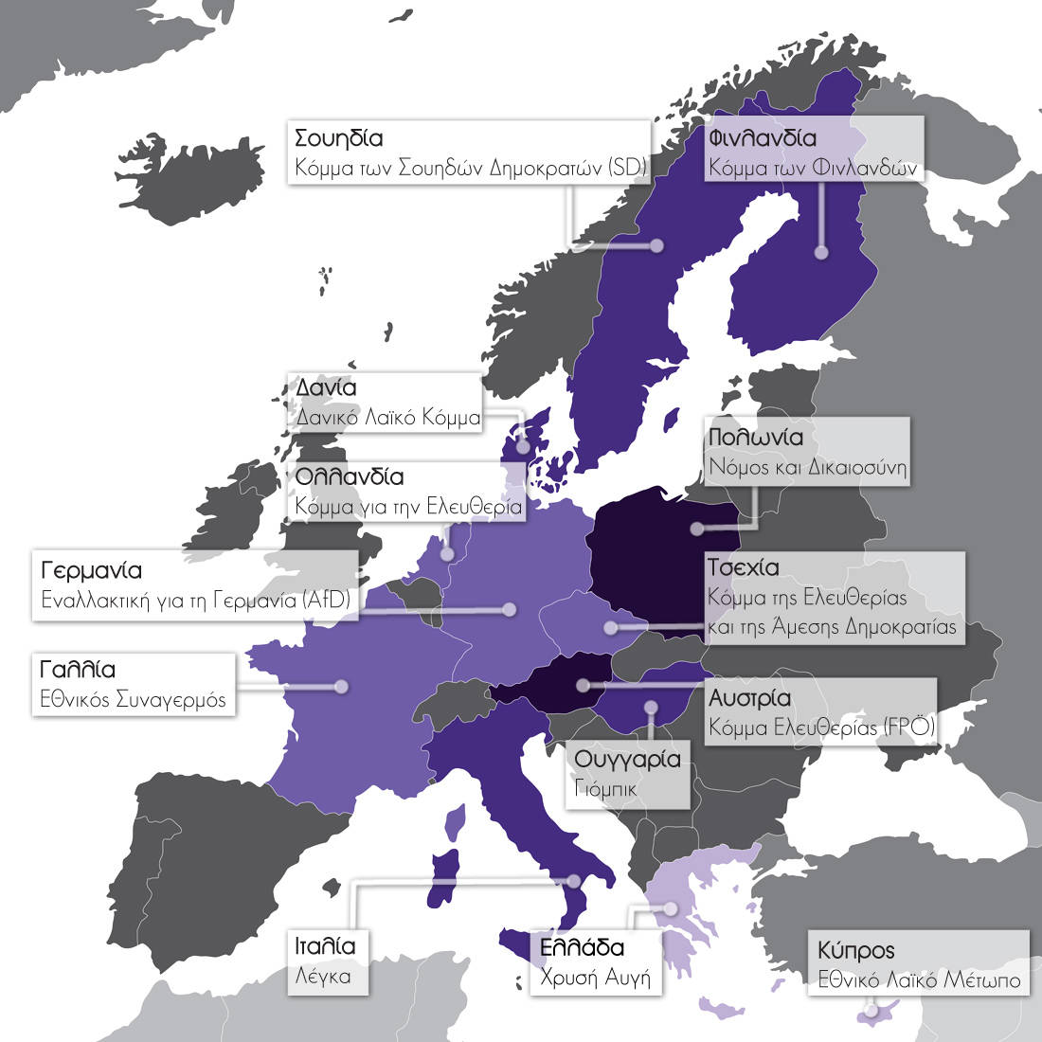
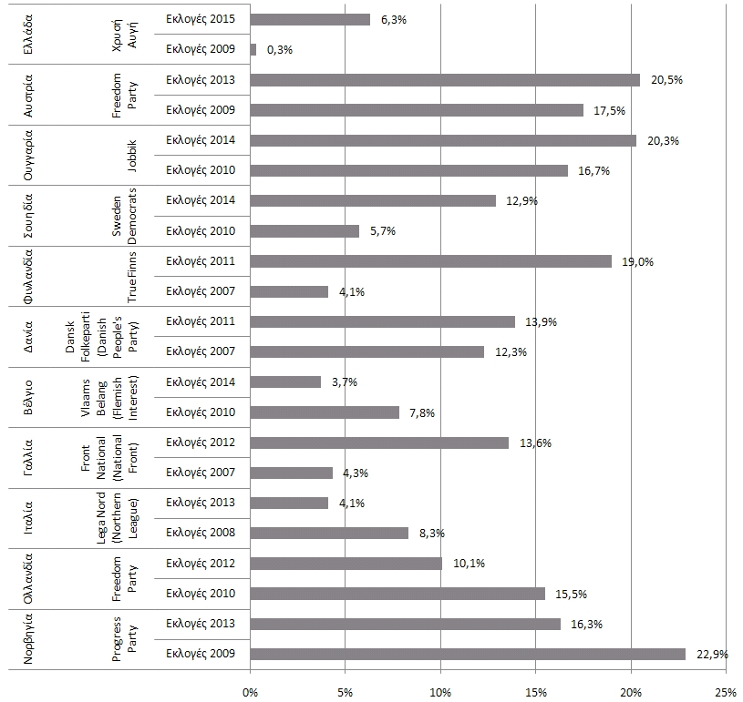
Λόγω της εισροής μεγάλων μεταναστευτικών-προσφυγικών ρευμάτων και προβλημάτων που αντιμετωπίζουν πολλές χώρες έχουν ανέβει πολλά ακροδεξιά κόμματα.

Slide 30
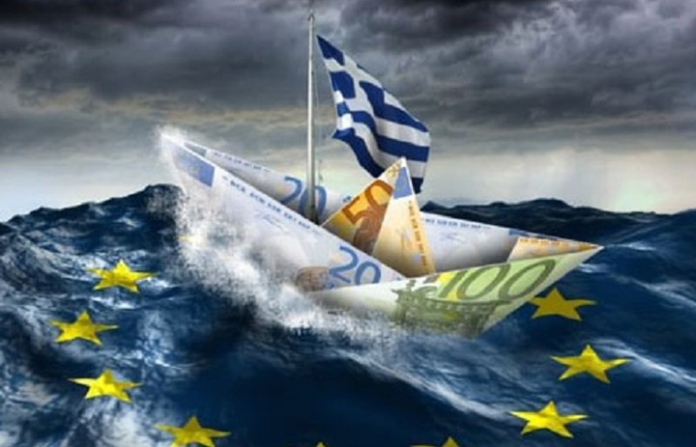
Ο ρολοσ τησ ελληνικησ κρισησ νομιμοποιησησ
Η ελληνική κρίση ανέδειξε με δραματικό τρόπο τις ατέλειες και τα ελλείμματα της Ευρωζώνης τόσο σε πολιτικό όσο και σε θεσμικό επίπεδο και επίπεδο διαδικασιών
Αφετηρία της ελληνικής κρίσης νομιμοποίησης ήταν η επιβολή αυστηρών πολιτικών λιτότητας .
http://www.fpress.gr/themata/story/34520/politico-aytoi-einai-oi-ennea-mythoi-gyro-apo-tin-elliniki-krisi

Slide 31
Κριση νομιμοποιησησ και ελλειψη επικοινωνιακησ στρατηγικησ
Ένα από τα βασικά προβλήματα που συμβάλουν στην κρίση νομιμοποίησης είναι η απουσία μίας κεντρικής, επικοινωνιακής, πολιτισμικής στρατηγικής.
Αυτό έχει τις έξης συνέπειες:
Tη δημιουργία μεγάλου χάσματος μεταξύ της ΕΕ και των πολιτών.
Τη δυσπιστία των Ευρωπαίων πολιτών προς την ΕΕ .
Το αίσθημα της έλλειψης λογοδοσίας, δημοκρατικότητας, έλεγχου και επιρροής των πολιτών στην διαμόρφωση κοινοτικών πολιτικών.
Αλλά και την αδράνεια των πολιτών που εκφράζεται με τη μη συμμετοχή τους στις Ευρωεκλογές.

Slide 32
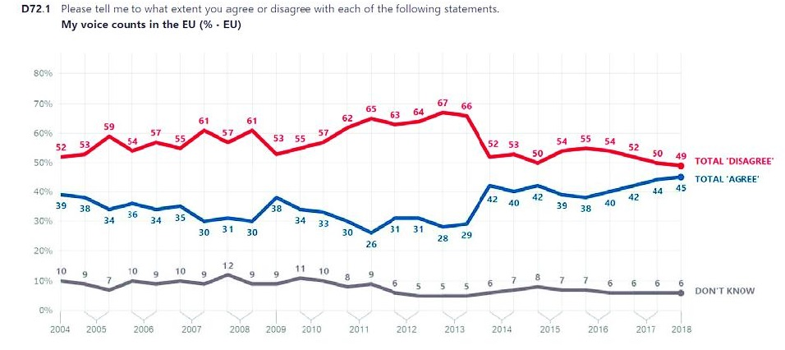
Ποσο ακουγεται η φωνη των πολιτων
Την άνοιξη του 2016 το 38% συμφωνούν ότι ακούγεται η φωνή τους (το ποσοστό ήταν το 2014 στο 42%), ενώ το φθινόπωρο του 2016 το ποσοστό αυτό ανεβαίνει στο 40%.
Το ποσοστό που δεν συμφωνεί έχει φτάσει την άνοιξη του 2016 στο 55% ενώ το φθινόπωρο αγγίζει το 56%.
Την άνοιξη του 2018 το ποσοστό που δε συμφωνεί είναι 55% και το ποσοστό που συμφωνεί κυμαίνεται στο 38%.

Slide 33
η άλλη πλευρα του νομισματοσ
Παρ όλες τις παραπάνω αναφορές και εφόσον μιλάμε για δημοκρατικό θεσμό δεν μπορούμε παρά να αναφέρουμε και αντίθετες από τις παραπάνω απόψεις για την Ευρωπαϊκή ένωση.
Η ΕΕ αποτελεί έναν ισχυρό οργανισμό από τον οποίο δεν πρέπει να αναμένουμε τις ίδιες πρακτικές που ακολουθούν τα κράτη μέλη
Αντλεί την νομιμοποίησή της από την αποτελεσματικότητα της
Τα κράτη μέλη αυτοβούλως εντάσσονται στην ΕΕ
Οι εκπρόσωποι εκφράζουν τη βούληση των λαών τους στις συνεδριάσεις των κοινοτικών οργανισμών
Τα μέλη της επιτροπής διορίζονται από τις κυβερνήσεις των κρατών και ελέγχονται από το Ε.Κ. το οποίο εκλέγεται μέσα από τις Ευρωεκλογές από τους λαούς.

Slide 34
Εμποδια για την ευρωπαϊκή ολοκλήρωση
1^{ο} επίπεδο: Σε επίπεδο συνοχής παρατηρείται έλλειψη εμπιστοσύνης όχι μόνο στα κράτη μέλη αλλά και εκτός των κρατών μελών. Αυτό σε συνδυασμό με τη δυσκολία διαχείρισης της κρίσης που αντιμετωπίζει η ΕΕ ενισχύει την απόκλιση της από τον μελλοντικό στόχο όχι μόνο σε οικονομικό επίπεδο αλλά και σε επίπεδο πολιτικό και συλλογικό.
2^{ο:} Σε επίπεδο συμβολικό. Για τους σκεπτικιστές η ΕΕ είναι ένας περιφερειακός, υπερεθνικός θεσμός που επιβάλλει λιτότητα και αποδυναμώνει το σύστημα πρόνοιας των κρατών μελών για να εκπροσωπήσει τα συμφέροντα των πολυεθνικών

Slide 35
Προβληματα στη διαδικασια νομιμοποιησησ
Ισορροπία της ΕΕ ανάμεσα στην απαίτηση για εθνική κυριαρχία και τη συγκέντρωση εξουσιών σε υπερεθνικό επίπεδο
Τρόπος διαχείρισης και λειτουργίας πολιτικών για μεγαλύτερη συμμετοχή των πολιτών στα δρώμενα.
Η δυσκολία της διατήρησης της εθνικής τους ταυτότητας των κρατών μελών με την παράλληλη εφαρμογή πολιτικών όπως είναι το άνοιγμα συνόρων στο πλαίσιο της ελεύθερης αγοράς.
Πως πιστεύετε ότι θα ξεπεραστούν οι παραπάνω δυσκολίες ;;

Slide 36
Το μελλον τησ Ευρωπαϊκήσ ενωσησ
Αξίζει να παρατηρήσουμε ότι παρ όλο που χρονιές όπως το 2011
τα ποσοστά των αισιόδοξων και των απαισιόδοξων απέκλιναν σχεδόν κατά μία μονάδα. Σταδιακά άρχισε να ανεβαίνει το ποσοστό των αισιόδοξων μέχρι που το 2018 υπάρχει εμφανής διαφορά.

Slide 37
Πιθανεσ λυσεισ
Δημιουργία ομοσπονδιακού κράτους σύμφωνα με το μοντέλο των ΗΠΑ, ώστε να δημιουργηθούν οι προϋποθέσεις για πολιτικοοικονομική σύμπνοια .Το συγκεκριμένο εγχείρημα είναι πολύ δύσκολο κυρίως λόγω της διαπολιτισμικότητας. Αυτό θα επιτευχθεί μόνο μέσα από την άρση των εθνικών βέτο.
Θεσμικές μεταρρυθμίσεις με στόχο την δημοκρατικότερη λειτουργία των ευρωπαϊκών θεσμών. Π.χ Διακυβερνητική χάραξη της πολιτικής με πρωταρχικό στόχο τον σεβασμό στις προτεραιότητες των κρατών μελών.
Δημιουργία φόρουμ με στόχο την αμεσότερη και ουσιαστικότερη επικοινωνία ανάμεσα στους Ευρωπαίους πολίτες.
Ενεργοποίηση και ευαισθητοποίηση των Ευρωπαίων πολιτών για το μέλλον της ΕΕ.

Slide 38
ΠηγΕσ
Μούσης, Ν. (2010). Εγχειρίδιο Ευρωπαϊκής Πολιτικής. : Εκδόσεις Πατάκη.
Φραγκονικολόπουλος, Χ. (2017). ευρωπαϊκή ένωση, η αναπόφευκτη πρόκληση της δημοκρατικής νομιμοποίησης: Επίκεντρο.
Neil Ν.(2012) Πολιτική και διακυβέρνηση στην ΕΕ. Σαββάλας
Ανάγνου Μ.(2014). Ο ευρωπαϊκός χώρος ελευθερίας ασφάλειας και δικαιοσύνης. Παπαζήσης.
Ιστοσελίδες, ηλεκτρονικό υλικό
http://ec.europa.eu/commfrontoffice/publicopinion/index.cfm/General/index
http://www.indeepanalysis.gr/analyseis/arthra/h-politikh-strofh-sthn-eyrwph
https://www.newsbeast.gr/weekend/arthro/4065775/o-chartis-tis-akrodexias-kai-toy-ethnikismoy-stin-eyropi
https://www.friendsofeurope.org/publication/five-ways-fix-eus-democratic-deficit?fbclid=IwAR0fngc_eLIbPPbmsdbOI50o4V__VtyqvyB6SQV5_wr9FdL6R8vd9geFLCQ
http://www.kathimerini.gr/915059/article/epikairothta/ellada/apodynamwmenh-ee-sta-matia-twn-ellhnwn
https://www.boell.de/de/2015/11/09/fl%C3%BCchtlinge-kos-wir-haben-nichts-zu-verlieren

Slide 39
